Slide 1
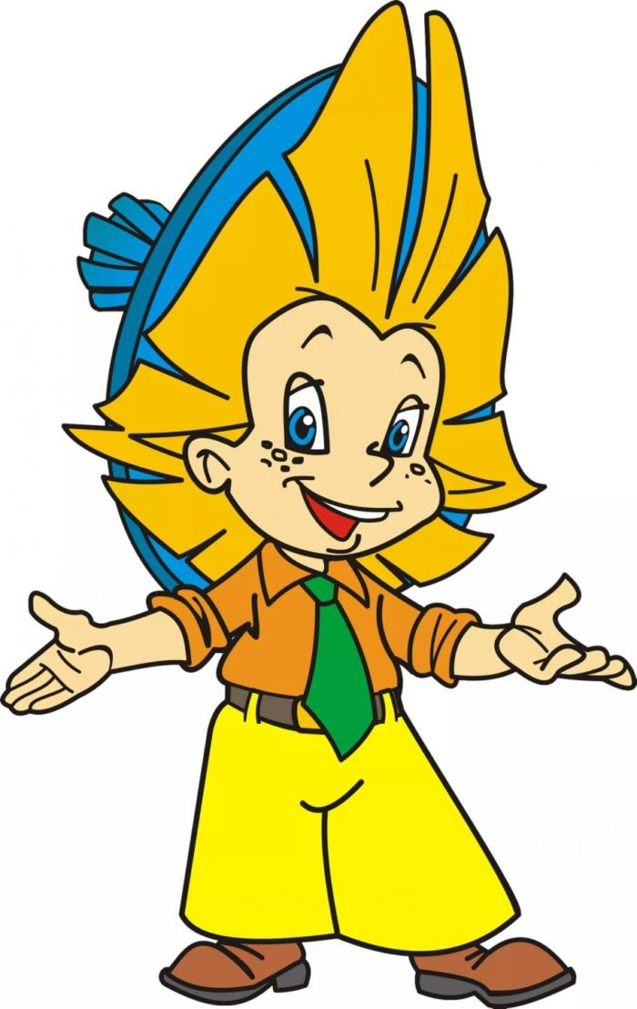
Звук и буква

Slide 2
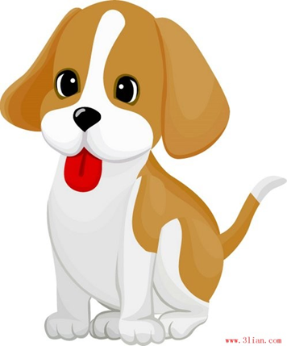
Знакомство с буквой С
Буква «О» жила на свете Что же с ней случилось дети? Вдруг кусочек «О» исчез, Получилась буква «С».

Slide 3
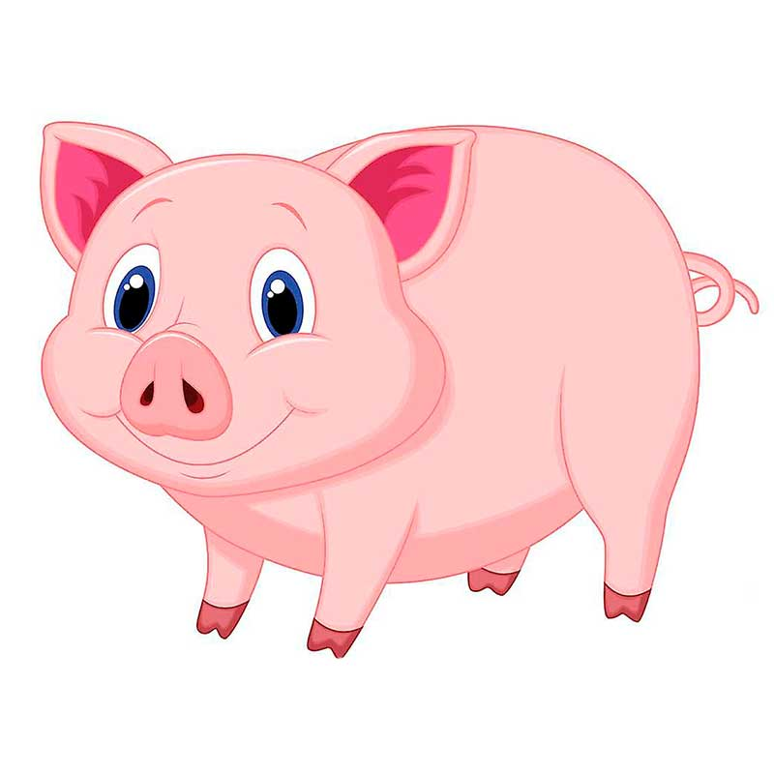
СВИНЬЯ
СОБАКА
СТУЛ

Slide 4
Знакомство с буквой Ц

Slide 6
Игра «Поймай звук»
Закройте глаза, слушайте слова. Если в слове услышите звук С, хлопните в ладошки, а если услышите звук Ц – топните ногами.
Лист, самолёт, свёкла, кольцо, лес, лиса, ласка, слово, слон, солнце, рис, сок, перец, собака, сирень, цапля

Slide 7
А теперь определим, где находятся звуки С и Ц в словах (в начале, в конце или в середине слова).
Свеча, аист, сахар, сом, квас, посуда, сабля, ласточка, автобус, скамейка, глобус, сапог
Цапля, перец, яйцо, цыплёнок, огурец

